Slide 1
人教版 高中化学 必修一
第二章 第三节 物质的量
2.3.1物质的量和摩尔质量
中山大学附属中学 张伟

Slide 2
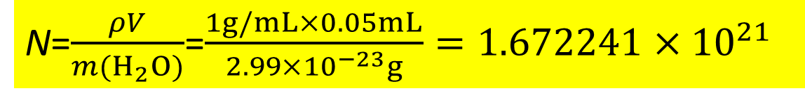
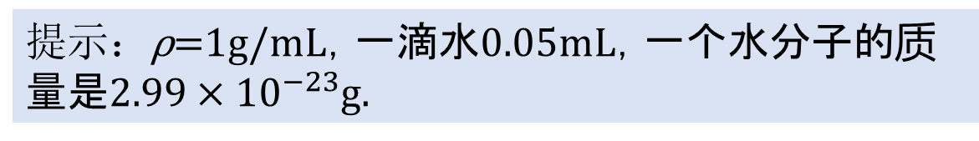
如何测一滴水中的水分子数？
如何测一张纸的厚度？
提示：ρ=1g/mL，一滴水0.05mL，一个水分子的质量是$2.99×{10}^{−23}$g.
测100张纸的总厚度，再除以100。
N=$\frac{ρV}{m{(H}_{2}O)}$=$\frac{1g/mL×0.05mL}{{2.99×10}^{−23}g}={1.672241×10}^{21}$
微观粒子很小，一个一个数很不方便。要引入一个很大的物理量去定义。
Notes:
~

Slide 3
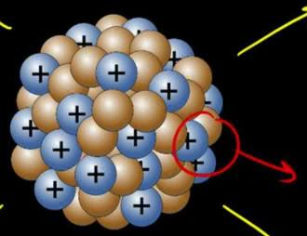
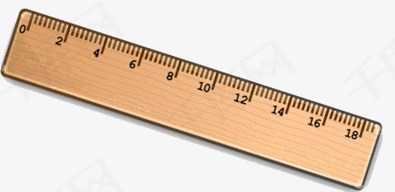

1物质的量
物理量 | 单位名称 | 单位符号
长度 | 米 | m
质量 | 千克 | Kg
时间 | 秒 | S
电流 | 安、安培 | A
热力学温度 | 开尔文 | K
物质的量 | 摩尔 | mol
发光强度 | 坎德拉 | cd
这些质子的物质的量是1mol
一个篮球的质量是0.65kg
一把尺子的长度是18厘米
l(尺子)=18cm
m(篮球)=0.65kg
n(质子)=1mol

Slide 4
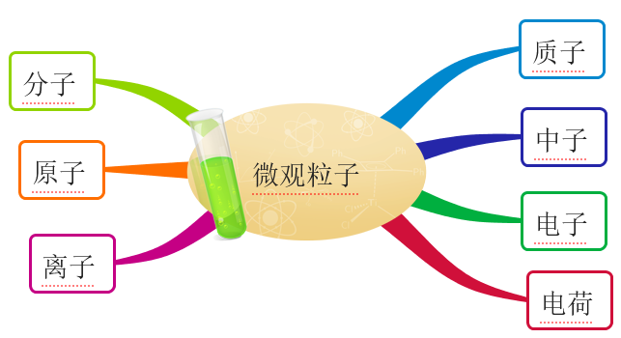
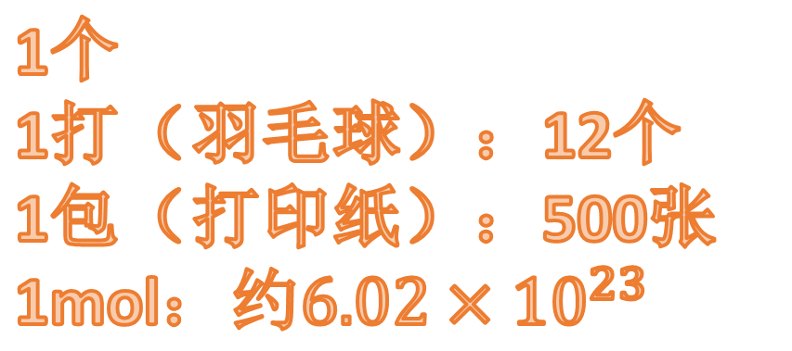
1物质的量
1个
1打（羽毛球）：12个
1包（打印纸）：500张
1mol：$约6.02×{10}^{23}$
物质的量n 单位 mol
表示一定数目微观粒子的集合体

Slide 5
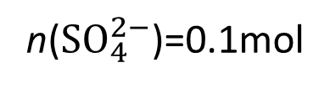
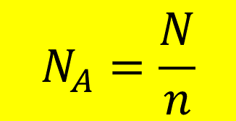
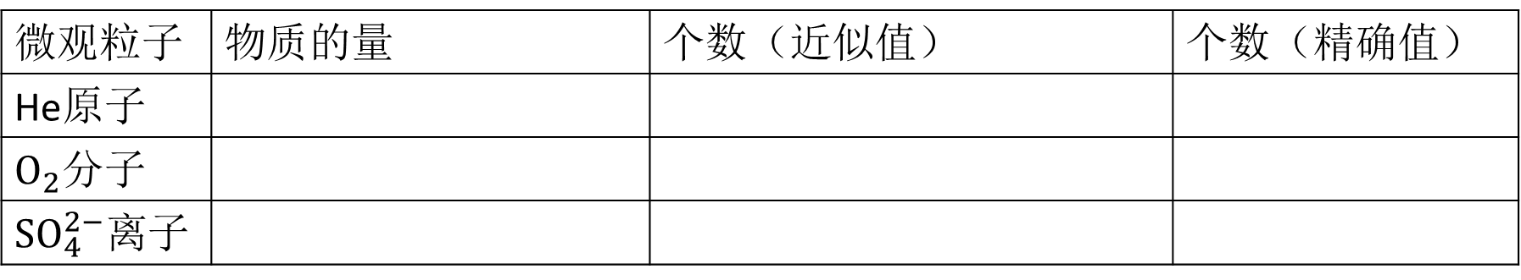
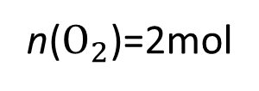

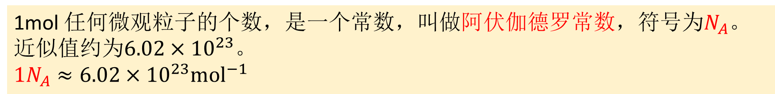
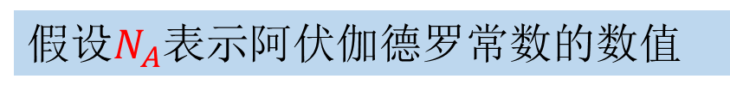
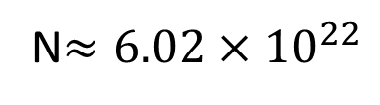


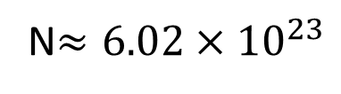
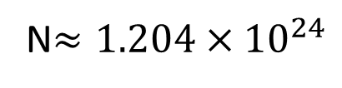
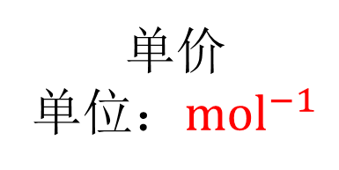
1物质的量
1mol 任何微观粒子的个数，是一个常数，叫做阿伏伽德罗常数，符号为$N_{A}。$
$$近似值\text{约为}6.02×{10}^{23}。$$
$${1N}_{A}≈6.02×{10}^{23}{mol}^{−1}$$
假设$N_{A}$表示阿伏伽德罗常数的数值
微观粒子 | 物质的量 | 个数（近似值） | 个数（精确值）
He原子
$O_{2}分$子
${SO}_{4}^{2−}离$子
n(He)=1mol
N$≈6.02×{10}^{23}$
$$N_{A}$$
n($O_{2}$)=2mol
N$≈1.204×{10}^{24}$
$${2N}_{A}$$
n(${SO}_{4}^{2−}$)=0.1mol
N$≈6.02×{10}^{22}$
$${0.1N}_{A}$$
总价
单位：1
n只看个数，不看质量，不看体积。
$$N_{A}=\frac{N}{n}$$
单价
单位：${mol}^{−1}$
数量
单位：mol

Slide 6
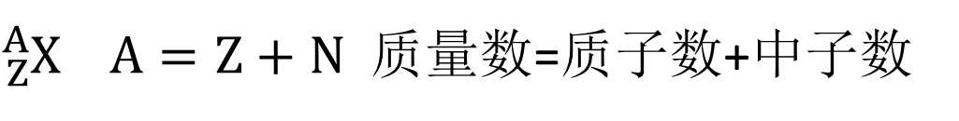
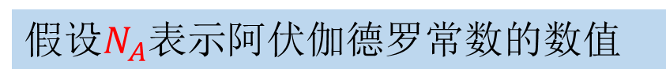

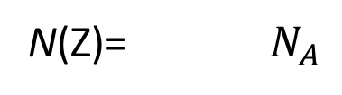
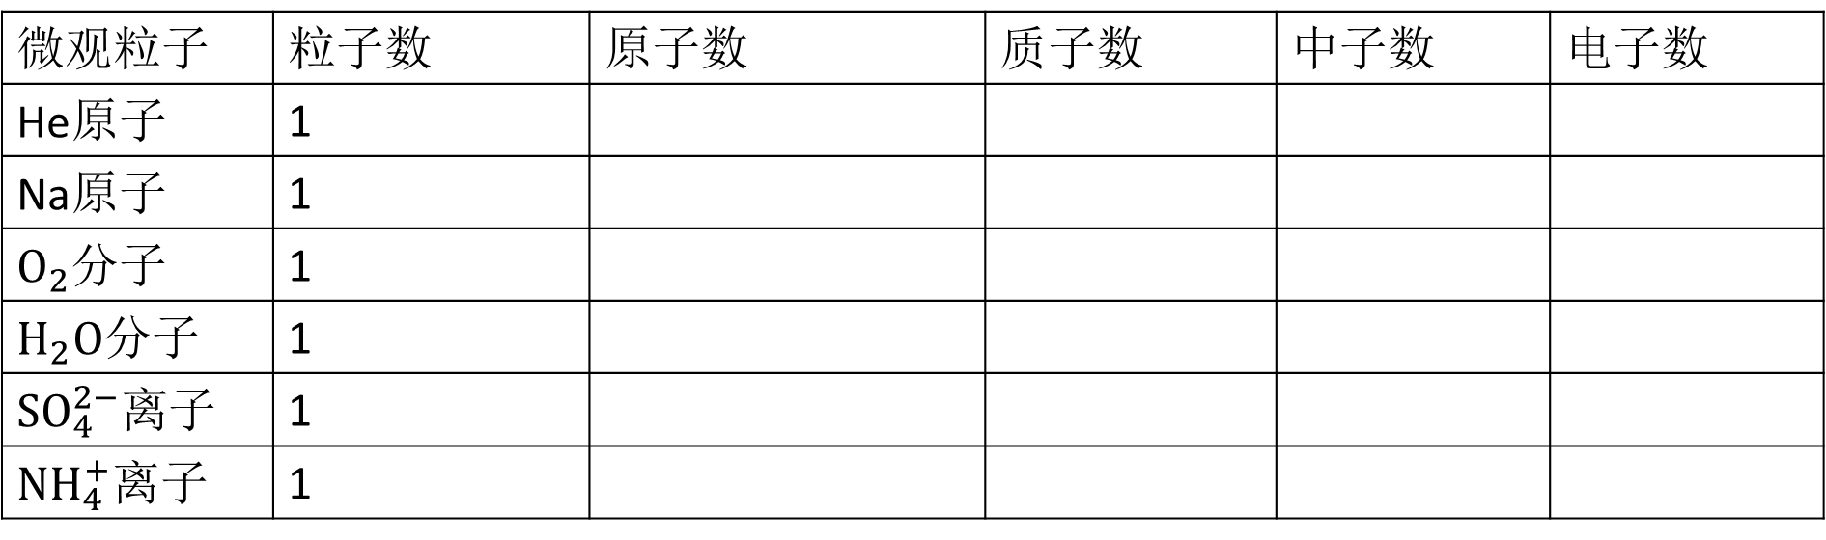
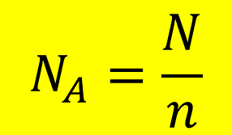
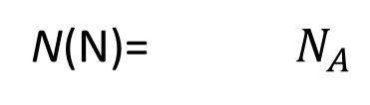
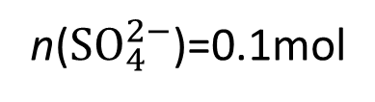
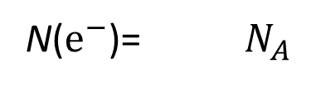
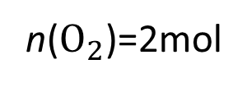
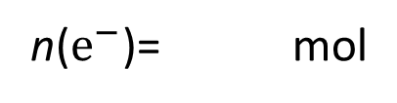
1物质的量
假设$N_{A}$表示阿伏伽德罗常数的数值
$$N_{A}=\frac{N}{n}$$
${}_{Z}^{A}{X A=Z+N}$ 质量数=质子数+中子数
$${}_{1}^{1}{H }{}_{2}^{4}{He {}_{7}^{14}{N }}{}_{8}^{16}O{}_{16}^{ 32}S{}_{11}^{ 23}Na$$
微观粒子 | 粒子数 | 原子数 | 质子数 | 中子数 | 电子数
He原子 | 1
Na原子 | 1
$O_{2}分$子 | 1
$H_{2}O$分子 | 1
${SO}_{4}^{2−}离$子 | 1
${NH}_{4}^{+}离$子 | 1
1
2
2
2
1
11
12
11
2
16
16
16
3
10
8
10
5
48
48
50
5
11
7
10
n(He)=1mol
2
n(Z)= mol
N(Z)= $N_{A}$
2
n($O_{2}$)=2mol
n(N)= mol
32
32
N(N)= $N_{A}$
n(${SO}_{4}^{2−}$)=0.1mol
5
n($e^{−}$)= mol
N($e^{−}$)= $N_{A}$
5

Slide 7
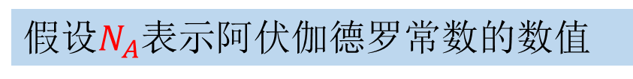
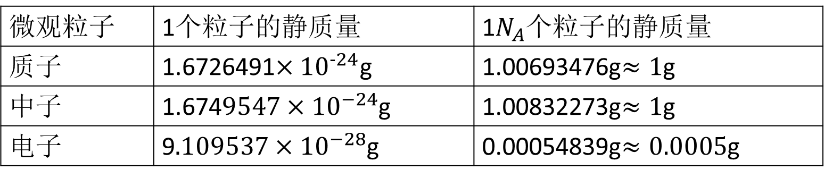
2摩尔质量
假设$N_{A}$表示阿伏伽德罗常数的数值
微观粒子 | 1个粒子的静质量 | 1$N_{A}$个粒子的静质量
质子 | 1.6726491$×{10}^{−24}$g | 1.00693476g$≈1$g
中子 | 1.674$9547×{10}^{−24}$g | 1.00832273g$≈1$g
电子 | 9$.109537×{10}^{−28}$g | 0.00054839g$≈0.0005$g
注：一个原子的质量，并不是简单的由质子、中子、电子质量相加，通常结合成原子核时会损失质量。但差别可以忽略。

Slide 8
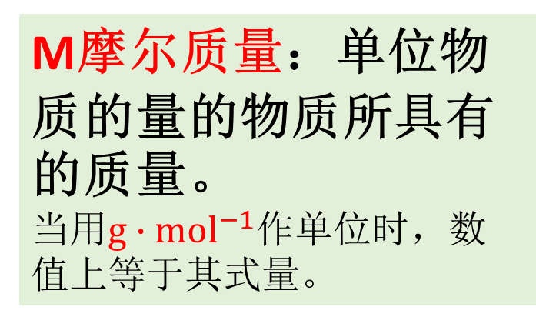

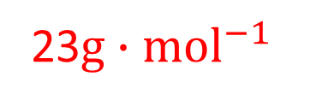
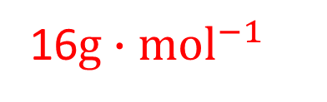
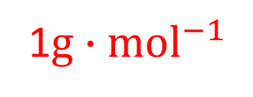
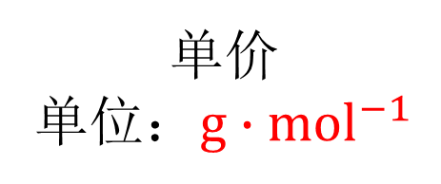
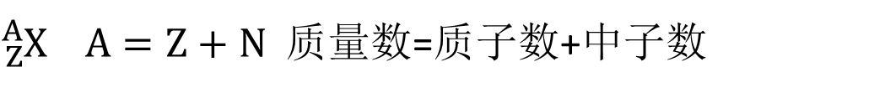
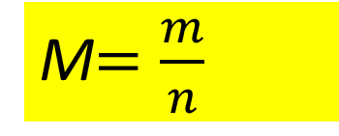
2摩尔质量
${}_{Z}^{A}{X A=Z+N}$ 质量数=质子数+中子数
$${}_{1}^{1}{H }{}_{2}^{4}{He {}_{7}^{14}{N }}{}_{8}^{16}O{}_{16}^{ 32}S{}_{11}^{ 23}Na$$
1mol粒子 | n(质子+中子)/mol | m/g | M
H
O
Na
1
1
1$g∙{mol}^{−1}$
16
16
16$g∙{mol}^{−1}$
23
23
23$g∙{mol}^{−1}$
M摩尔质量：单位物质的量的物质所具有的质量。
当用$g∙{mol}^{−1}$作单位时，数值上等于其式量。
总价
单位：g
单价
单位：$g∙{mol}^{−1}$
M$=\frac{m}{n}$
数量
单位：mol

Slide 9
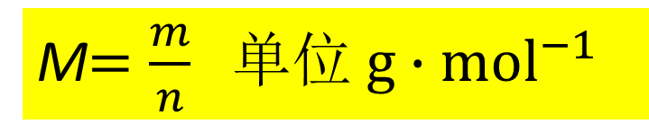
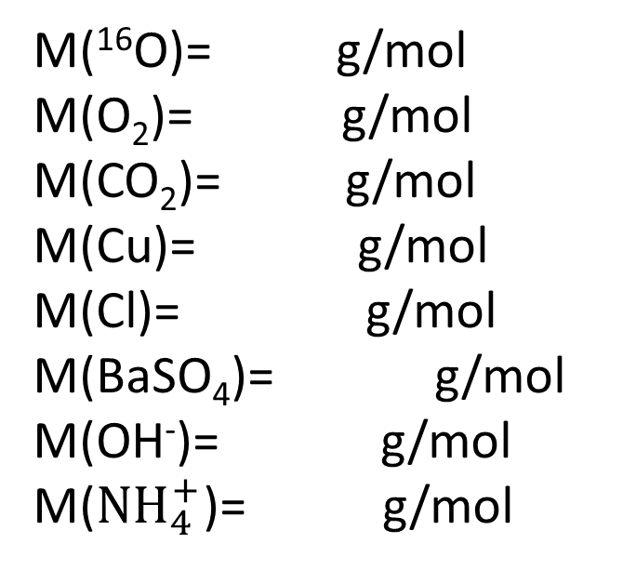
2摩尔质量
M$=\frac{m}{n}$ 单位 $g∙{mol}^{−1}$
M(¹⁶O)= g/mol
M(O₂)= g/mol
M(CO₂)= g/mol
M(Cu)= g/mol
M(Cl)= g/mol
M(BaSO₄)= g/mol
M(OH⁻)= g/mol
M(${NH}_{4}^{+}$)= g/mol
16
32
44
63.5
35.5
233
17
18

Slide 10


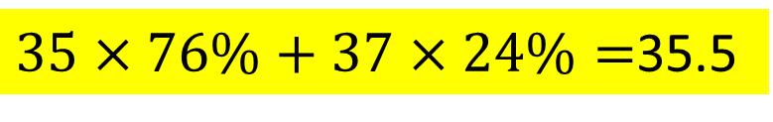
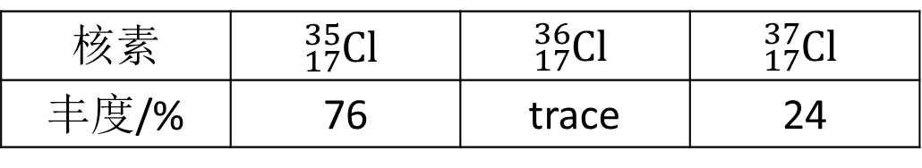
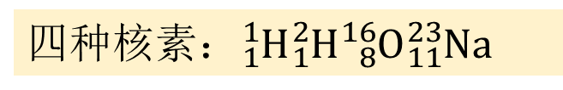
2摩尔质量
M$=\frac{m}{n}$ 单位 $g∙{mol}^{−1}$
M(Cl)= g/mol
核素：具有一定数目质子数和中子数的一类原子称为一种核素。
35.5
四种$核素：{}_{1}^{1}H{}_{1}^{2}H{}_{8}^{16}O{}_{11}^{23}Na$
同位素：同种元素的不同种核素之间互称同位素。
核素 | $${}_{17}^{35}{Cl}$$ | $${}_{17}^{36}{Cl}$$ | $${}_{17}^{37}{Cl}$$
丰度/% | 76 | trace | 24
$35×76\%+37×24\%=$35.5
17号位，“氯”家，25个孩子
氯二八......氯五二

Slide 11

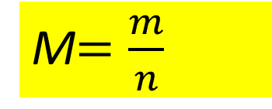
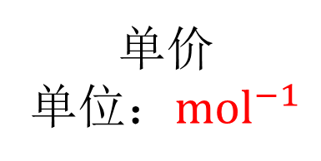

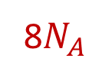
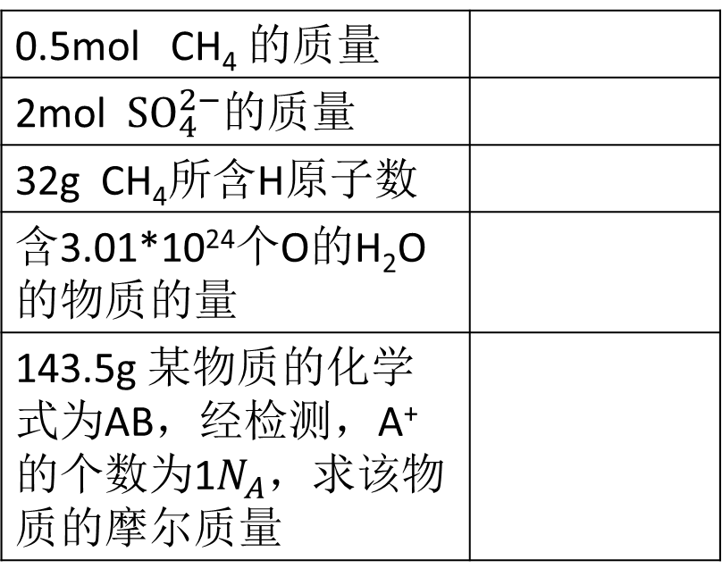

练习
总价
单位：1
单价
单位：${mol}^{−1}$
$$N_{A}=\frac{N}{n}$$
8g
0.5mol CH₄ 的质量
2mol ${SO}_{4}^{2−}$的质量
32g CH₄所含H原子数
含3.01*10²⁴个O的H₂O的物质的量
143.5g 某物质的化学式为AB，经检测，A⁺的个数为1$N_{A}$，求该物质的摩尔质量
数量
单位：mol
192g
8$N_{A}$
总价
单位：g
5mol
单价
单位：$g∙{mol}^{−1}$
M$=\frac{m}{n}$
数量
单位：mol
143.5$g∙{mol}^{−1}$

Slide 12
小结
你学到了什么？

